Slide 1
إعداد
م م زهراء سعد فاضل
جامعة بغداد _ كلية العلوم الإسلامية_
قسم الفلسفة
مادة الفلسفة اليونانية
منهج المرحلة الثانية

Slide 2
التعريف بالفلسفة الابيقورية
.

Slide 3
أولا : أهداف الرابعة
في نهاية المحاضرة يُتوقع من الطالب أن يكون قادرًا على:
التعرّف على الفلسفة الابيقورية.

Slide 4
المحاضرة الرابعة
المدرسة الابيقورية

Slide 5
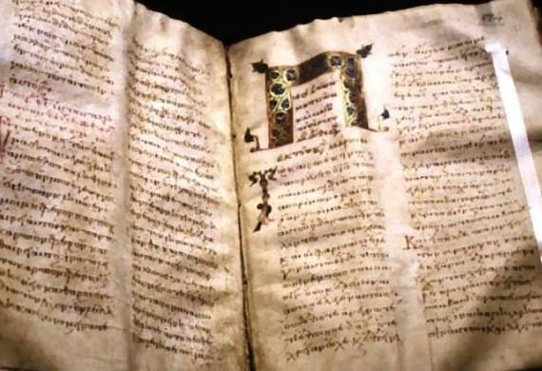
المحاضرة الرابعة
المدرسة الابيقورية
النشأة والتأسيس
أسسها الفيلسوف أبيقور سنة 306
قبل الميلاد في أثينا (حديقة أبيقور)، واقبل إليها العديد من التلاميذ بحثاً عن الأخلاق وتحقيق السعادة السهلة.

Slide 6
المحاضرة الرابعة:
تعريف المنطق والاخلاق في الفلسفة الابيقورية
المنطق والأخلاق
الأخلاق هي محور الفلسفة وغايتها
ويخدمها المنطق والعلوم الطبيعية.
رأى أبيقور أن الحكمة العملية توفر
السعادة بالأدلة والأفكار.
الطبيعة والذرات
اعتمد مذهباً مشابهاً لمذهب
ديموقريطس الذري، مع تعديل يتضمن أن العلم الطبيعي ذو قيمة ذاتية لتحرير البشر من خوف الطبيعة والموت.

Slide 7
خصائص المعرفة وطبيعة النفس
﻿﻿أنواع المعرفة: الانفعال والإحساس هو الإدراك الظاهري، بينما الحدس الفكري والمعنى الكلي يؤدي بنا إلى التصديق بأشياء ليست واقعة في التجربة المباشرة.
﻿﻿طبيعة الجواهر والمركبات: الجواهر الفردية (الذرات) موجودة في عدد غير متناهٍ، وعلّة الحركة فيها هي الثقل الذي يحركها في خط مستقيم من أعلى لأسفل.
﻿﻿نفس الإنسان: تتألف من جسم حار لطيف للغاية، وللنفس وظيفتان: إحداهما حيوية لبث الحياة والجسم، والأخرى وجدانية للشعور والفكر والإرادة.

